Slide 1




DX컨설턴트 트랙
미니프로젝트 3차(비지도)
보험사 고객 세그먼트 분석 및
마케팅 전략 제안
DX 수도권 2반 7조

Slide 2
시각화 함수
def cross_t(column):
# 컬럼에 있는 고유값 개수 확인
num = len(output[column].unique())
# 클러스터 별 차이를 보기 위한 crosstab 생성
pro_df = pd.crosstab([output['clust']],output[column],margins=True)
# 시각화를 위한 crosstab 생성(비율을 보기 위한 normalize 진행)
temp = pd.crosstab([output['clust']],output[column],margins=True, normalize='index')
# 누적 막대 그래프로 시각화
temp.plot(kind = 'bar', stacked=True)
plt.show()
# 고유값들의 비율을 구하고 pro_df에 추가
for i in range(num):
pro_df[str(sorted(output[column].unique())[i])+'_비율'] = np.round((pro_df[sorted(output[column].unique())[i]]/
pro_df['All'])*100,2)
return pro_df

Slide 3
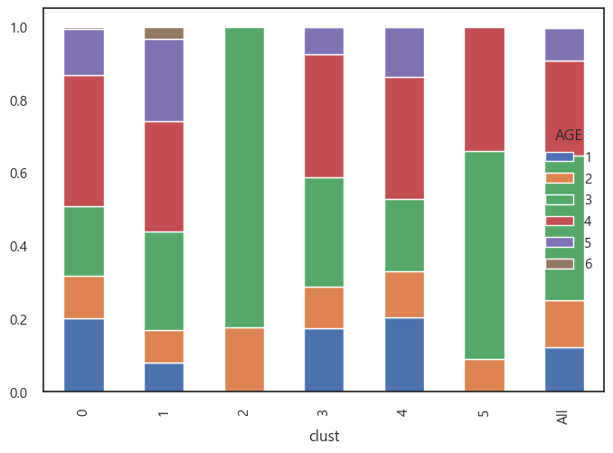
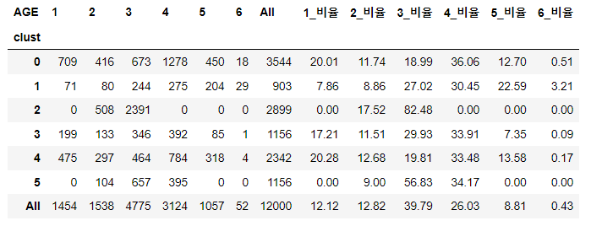
AGE

Slide 4
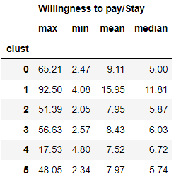
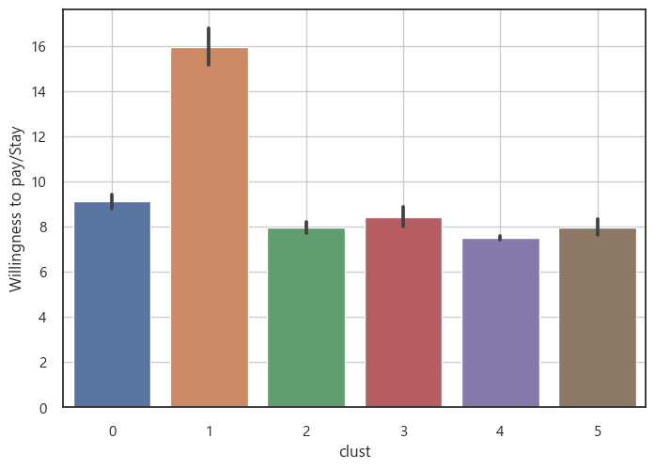
WTP(Willingness to pay/Stay)
Notes:
min이 높은 수준에서 형성되는 clust: 1, 4

Slide 5
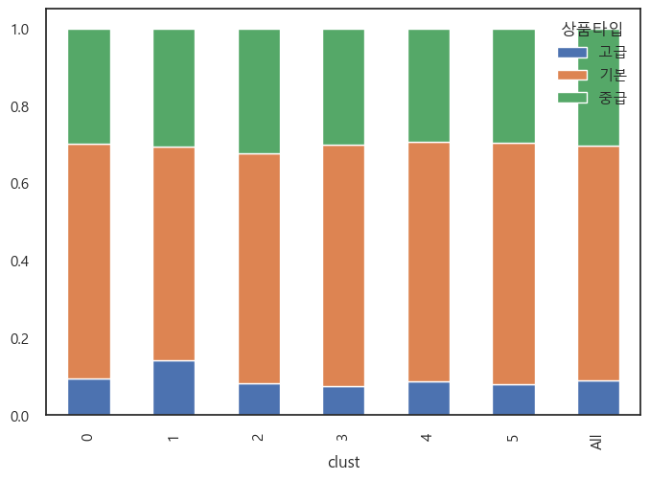
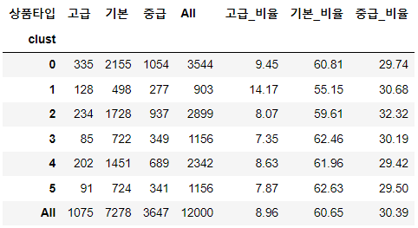
상품타입
Notes:
clust 구분없이 “기본” 보유 비율이 가장 높게 나타남 (유의미하다 보이지는 않음)

Slide 6
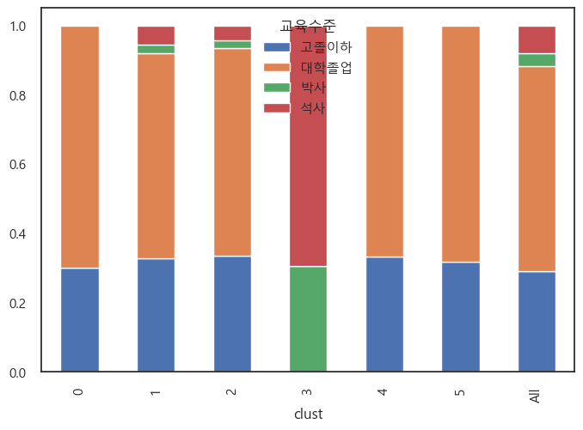
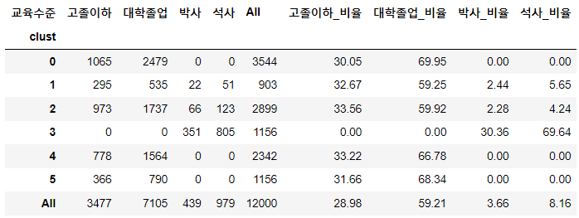
교육수준

Slide 7
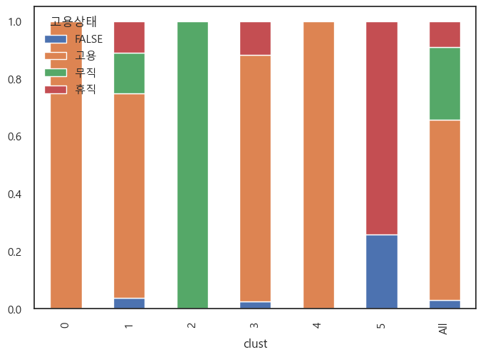
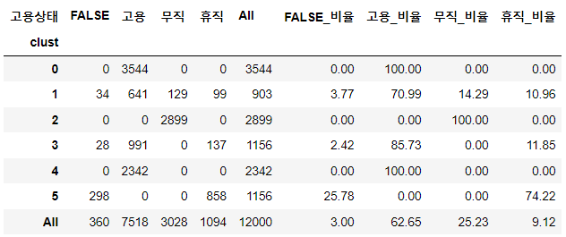
고용상태

Slide 8
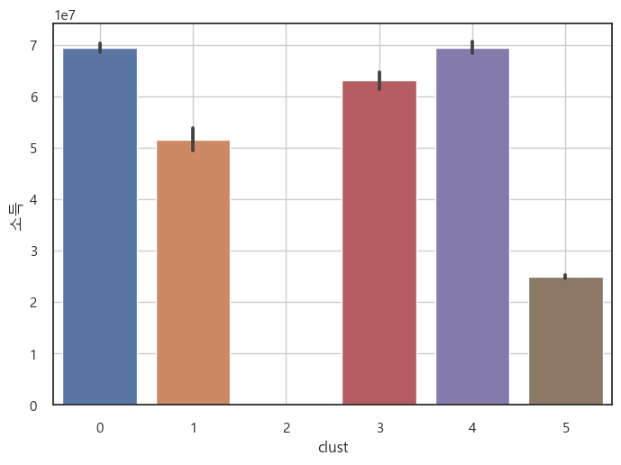
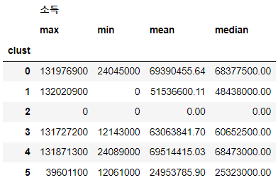
소득

Slide 9
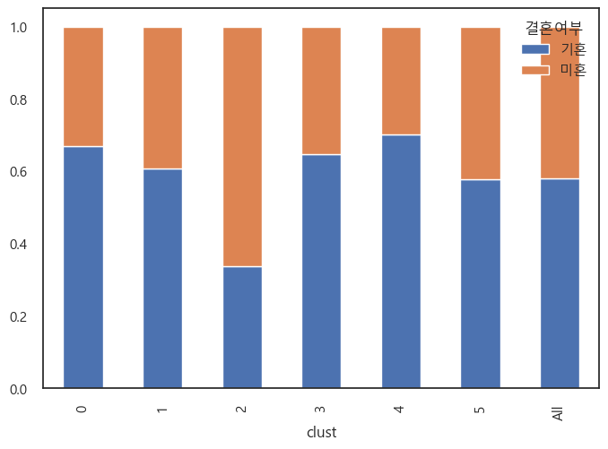
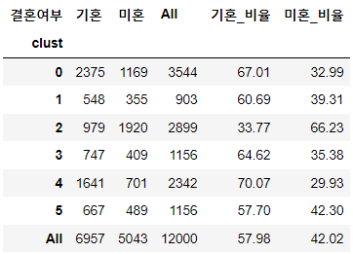
결혼여부

Slide 10
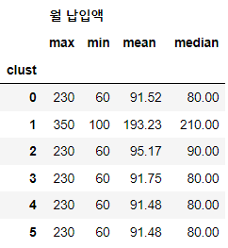
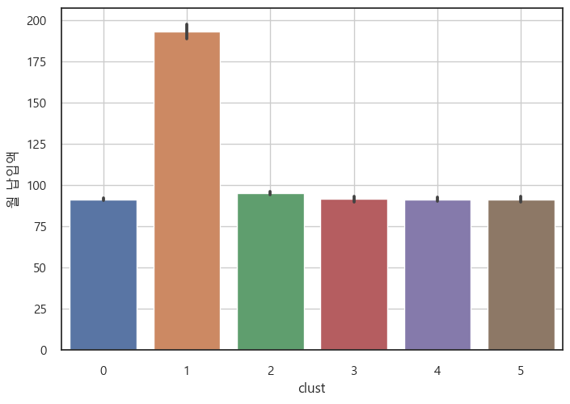
월 납입액

Slide 11
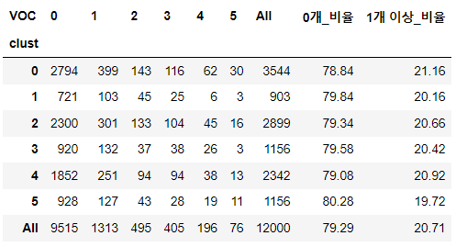
VOC

Slide 12
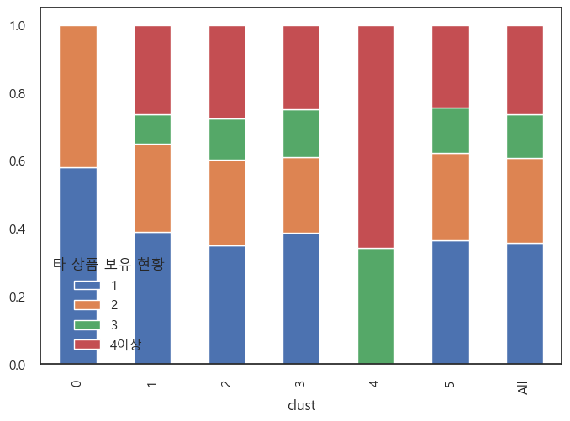
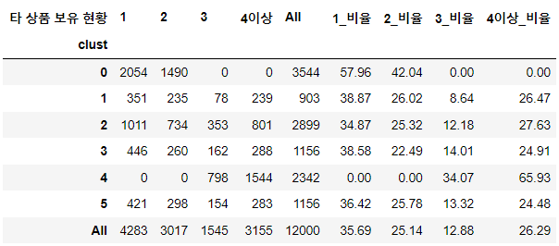
타 상품 보유 현황

Slide 13
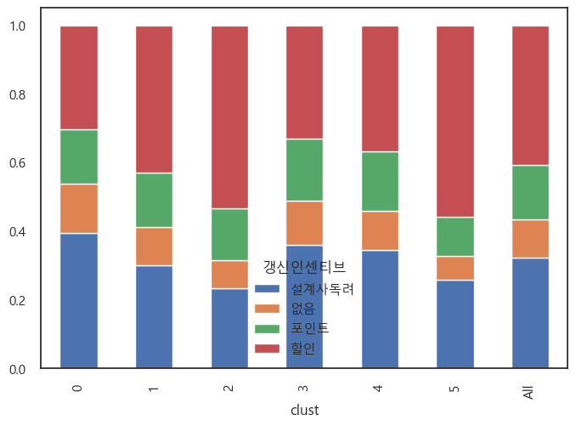
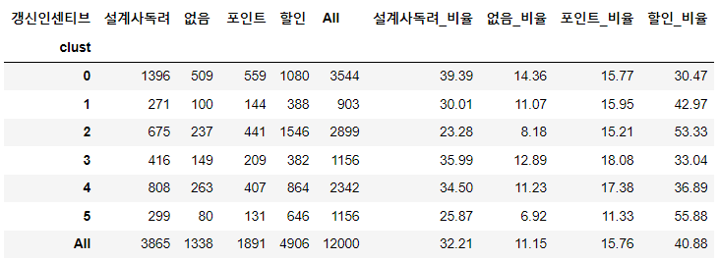
갱신 인센티브

Slide 14
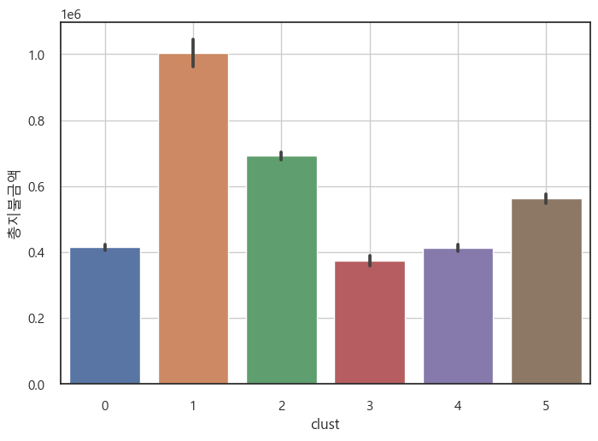
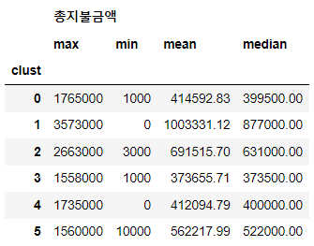
총지불금액

Slide 15
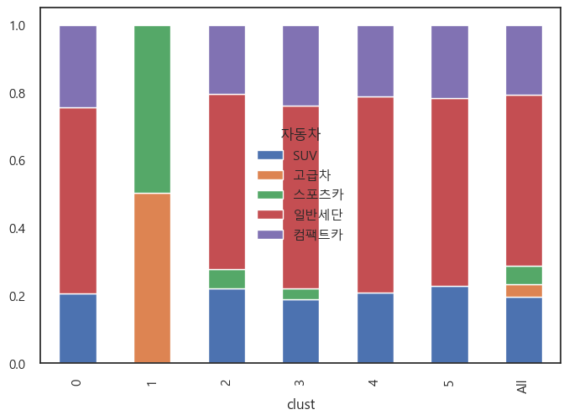
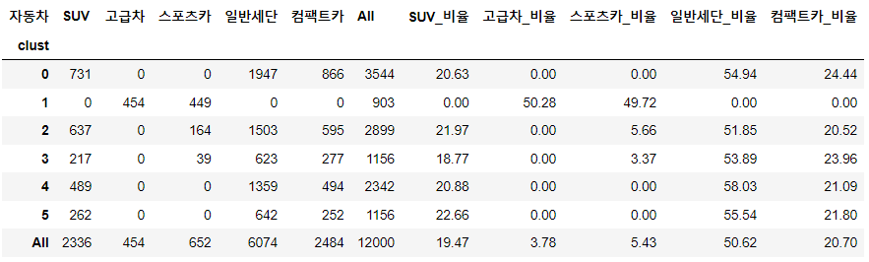
자동차

Slide 16
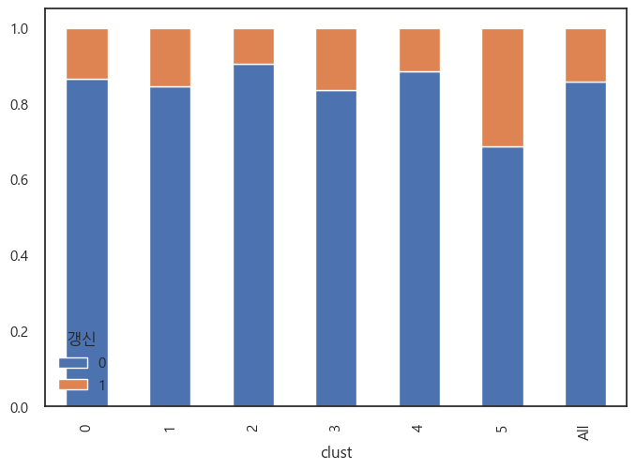
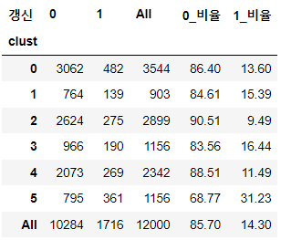
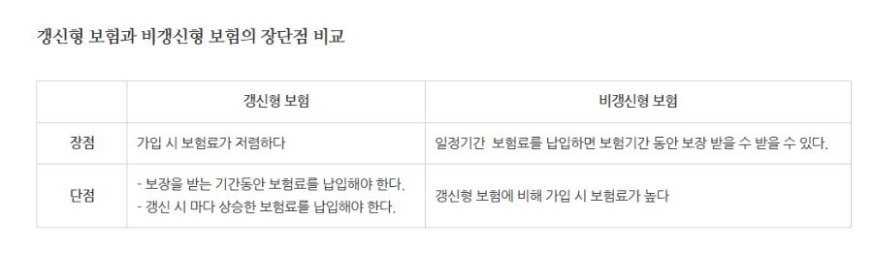
갱신
출처) https://brunch.co.kr/@baruncfp/25

Slide 17
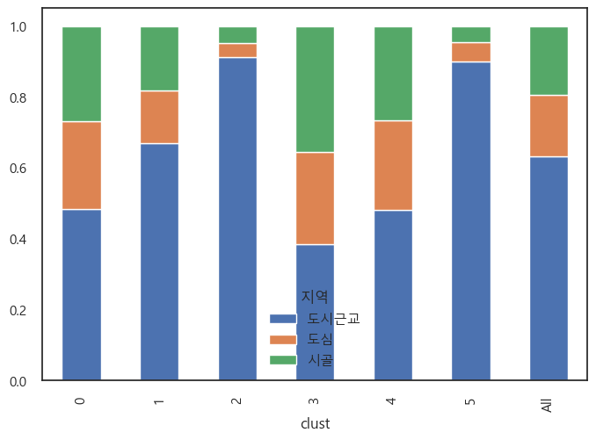
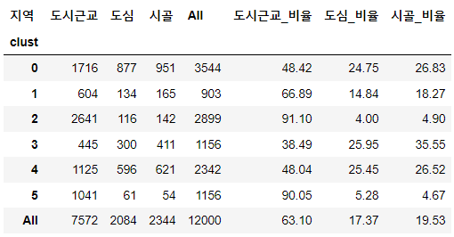
지역

Slide 18
분석 제외 feature
모든 클러스터에서 비슷한 데이터
등록 계/피
성별
거주지 사이즈
온라인 방문 빈도
판매채널

Slide 19
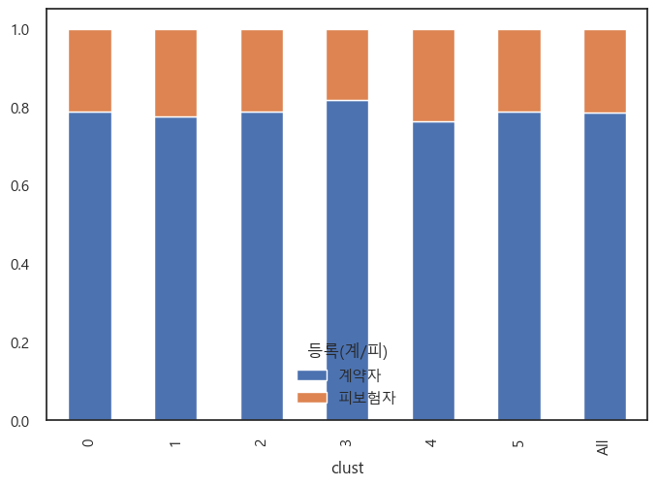
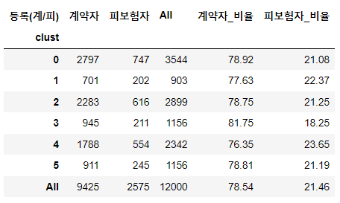
등록(계/피)
클러스터별 특징이 약한 feature
Notes:
계약자 / 피보험자 비율이 비슷하게 유지됨

Slide 20
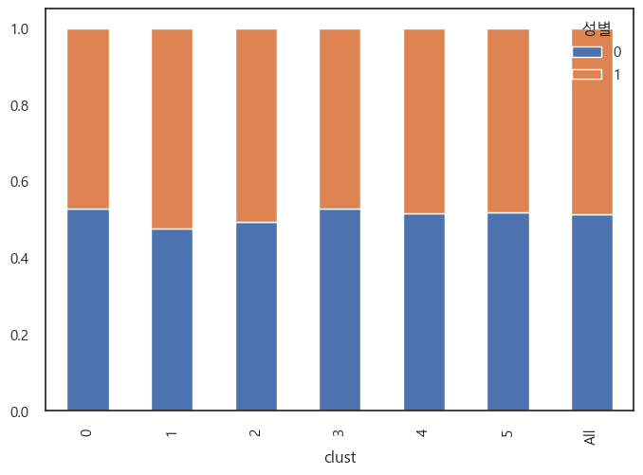
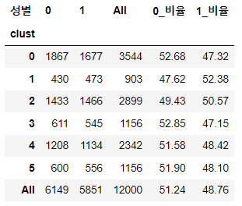
성별
클러스터별 특징이 약한 feature
Notes:
clust 구분없이 성별은 50:50이라 유의미하다고 보이지는 않음

Slide 21
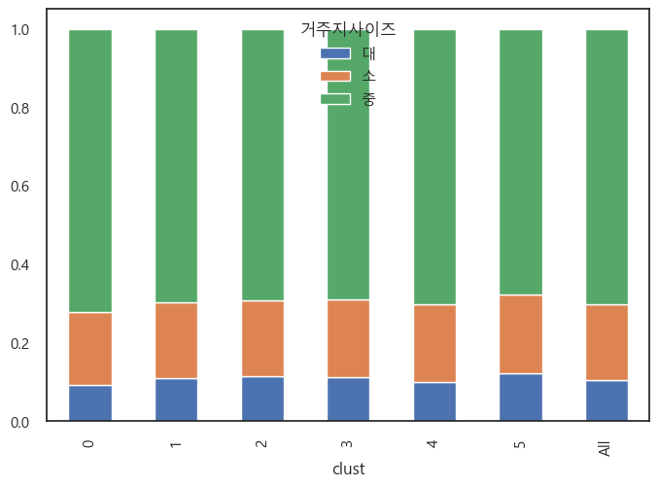
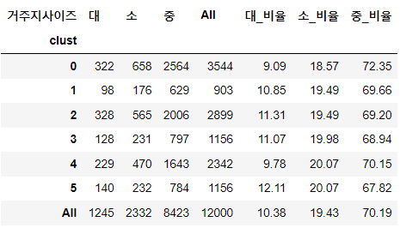
거주지사이즈
클러스터별 특징이 약한 feature

Slide 22
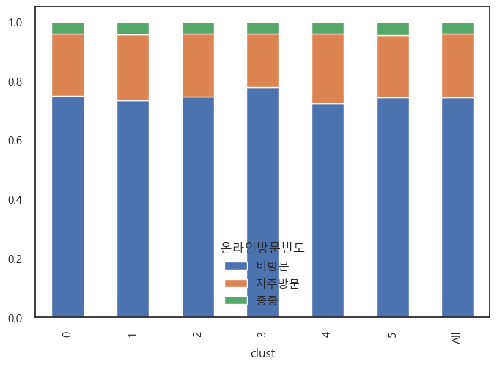
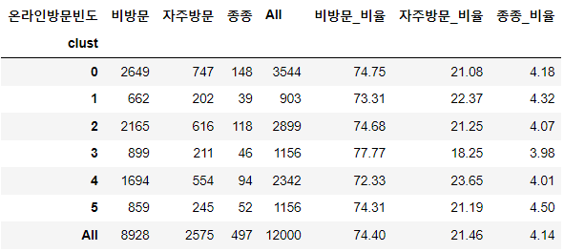
온라인방문빈도
클러스터별 특징이 약한 feature

Slide 23
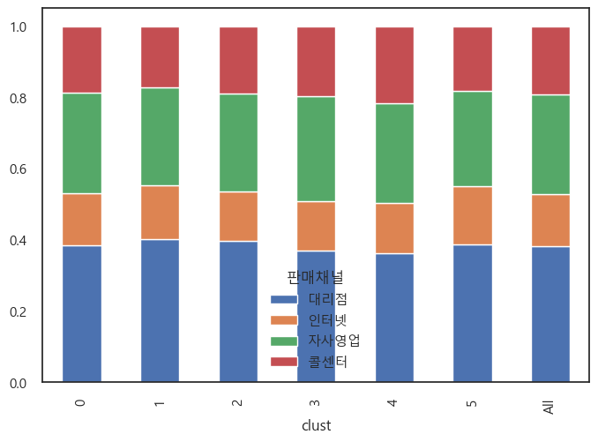
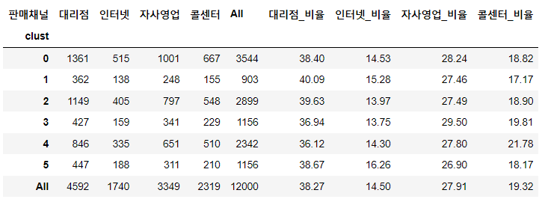
판매채널
클러스터별 특징이 약한 feature

Slide 24


클러스터별 타겟팅
충성고객
잠재고객
이탈예상
Clust1
Clust4
Clust0
Clust3
Clust2
Clust5
소득대비 저렴한 상품 종류와 낮은 납입액을 고려해 더 많은 상품에 가입하거나 고급상품으로의 전환을 기대할 수 있는 집단
현재 가입 상품의 금액이 높거나 가입 상품의 수가 많은 보통 이상의 구매력을 기대할 수 있는 집단
소득 상태로 인해 더 저렴한 경쟁사 상품으로의 브랜드 전환이 발생할 수 있는 이탈 예상이 있는 집단
Product
Product, Promotion
Price

Slide 25
Clust0
A : 충성고객
B : 잠재고객
C : 이탈예상고객
군집 특징
마케팅 방안
나이 : 50대가 가장 많은 비율 차지
WTP : 전체 대비 아주 약간 높은 수준 (평균 : 9.11)
학력 : 대졸 이하의 고객들로만 구성되어 있음
상품타입 : 기본 제품을 가장 많이 이용, 하지만 다른 clust에 비해서는 고급 제품 사용 비율이 가장 높음
교육수준 : ‘고졸이하(30%) ’와 ‘대학졸업(70%)’ 학력만 있는 군집
고용상태 : 100% 고용 상태
소득 : clust4와 함께 매우 고소득 집단,평균 소득이 약 연 7000만
결혼여부: 기혼 약 70%
월 납입액 : 평균 91,520원 납입 -> 소득에 비해 낮은 납입액
타상품보유 : 1개 57.96%, 2개 42.04% -> 소득을 고려해 타 상품 가입 권유 가능
갱신인센티브 : 설계사 독려의 비율이 가장 높음 ->설계사 상담으로 고급 상품 전한 유도 기대
갱신 : 타 clust에 비해서는 갱신 비율이 낮은 편
지역 : 타 군집에 비해 시골 거주 비율이 높은 편
→ 고소득 중장년
고급화 전략
고소득, 중장년층을 겨냥하여 보험 업그레이드.
타상품 추가
타상품 보유가 1개, 2개인 경우가 많아서 자녀보험 또는 기타 타상품 추가 권유.
자녀보험 추천 이유 : 기혼이 70% + 연령대 50대
→ 공격적인 마케팅 필요 집단.

Slide 26
Clust1
A : 충성고객
B : 잠재고객
C : 이탈예상고객
군집 특징
마케팅 방안
나이 : 40~60대가 많음(다른 군집에 비해 노년층의 비율이 큼)
클러스터의 약 80% 40~70대
WTP: 보험유지기대확률이 가장 높은 집단
학력: 대졸 이하가 대다수
상품타입: 고급 상품 가입률이 가장 높은 집단
월 납입액: 월 납입액이 가장 높은 집단
높은 연령대로 인한 높은 보험료
자동차 보험 가입 시 해당 보험료 또한 높을 것으로 예상
총 지불금액: min/max 갭이 가장 크고, 평균이 제일 큰 집단
차보험료가 크니 지불금액도 연관
자동차: 고급카/스포츠카만 타는 집단
결혼여부: 기혼 약 60%
→ 소득 대비 납입액이 가장 큼 (고급 자동차+중장년층)
자동차 보험 미 가입일 경우
자동차 보험 가입 권유를 위한 프로모션 상품 제안.
주요고객 관리
로열티 유지를 위한 주요 고객 트리트먼트
(ex. 생일, 명절선물 등)
→ 고객 유지를 위한 마케팅 필요.

Slide 27
Clust2
A : 충성고객
B : 잠재고객
C : 이탈예상고객
군집 특징
마케팅 방안
나이: 3,40 대의 고객으로만 구성되어 있음(노년층 아예 없음)
고용상태 : 100% 무직
소득: 0
지역: 도시근교에 많이 거주하는 집단
결혼여부: 미혼 비율이 높음
상품 타입 : 중급 사용 비율이 높음
교육수준 : 고졸이하, 대졸, 석박졸 모두 포함되어있음.
갱신 인센티브 : 할인의 비율이 높음
총지불금액 : 총지불금액 전체 2위
→ 현재 소득이 없는 무직자로, 나이대를 보았을 때
퇴사 후 이직 준비 중인 집단으로 추정됨
이탈 방지:
소득이 0인 점을 고려해 보험 가입 상태 유지를 위한
더 합리적인 가격의 저렴한 자사 상품 추천.
커뮤니케이션 활성화

Slide 28
Clust3
A : 충성고객
B : 잠재고객
C : 이탈예상고객
군집 특징
마케팅 방안
연령 : 60% 이상이 40대 이상
교육수준: 석사와 박사로만 구성되어 있음
등록(계/피): 계약자로 등록된 비율이 가장 높은 집단
결혼여부: 기혼 약 65%
고용상태 : 대부분이 고용 + 약간의 휴직(10%)
총지불금액: 전체 clust 중 가장 낮음
지역 : 다른 군집에 비해 시골 거주 비율이 높은 편(35%)
거주지사이즈: 대부분 시골 거주. 거주지 ‘대’가 많지 않음.
소득 : 3번째로 높음. 연평균 6000만원
타상품 보유 : 고른 분포를 보임. 그래도 대부분 1~2개(60%)
갱신 인센티브 : 설계사 독려 비율이 다른 클러스터에 비해 높은 편(36%)
상품타입 : 고급상품 비율이 가장 낮은 집단
→ 고학력, 고소득 집단
(지방 거주 교수 및 연구원 가능성? )
고급화 전략
고소득, 중장년층, 추정 직업 특성을 타겟한
보험 상품 업그레이드.
타상품 추가
타상품 보유가 1개, 2개인 경우 다수이므로
다상품 가입 권유 대상이 됨.
특히 시골 거주가 많기때문에 주거관련 보험을
추천할수있음.
→ 공격적인 마케팅 필요 집단.
Notes:
-> 등록(계/피) 피쳐는 정도가 약해서 클러스터 특징도 거의 없음

Slide 29
Clust4
A : 충성고객
B : 잠재고객
C : 이탈예상고객
군집 특징
마케팅 방안
학력: 대졸 이하의 고객들로만 구성되어 있음
고용상태: 100% 고용상태
WTP: 전체 대비 가장 낮은 수준
타 상품 보유 현황: 타 상품 보유가 3개 이상인 집단
자동차: 고급차/스포츠카를 전혀 타지 않는 집단
소득 : 전체 1위 -> 평균이 6900만원대로 상당히 높은 편
결혼여부 : 기혼 비율이 가장 높음 (70%)
타상품보유 : 3개(34%), 4개 이상(66%)
월 납입액 : 보통(약 9만)
거주지 :
→ 육체적으로 힘든 직업..? 고소득 기술자
기존 보험 결합 프로모션 : 가족구성원 보험 추천
기혼율 70% (3~4개 이상의 보험을 보유하고 있기 때문에
무리하게 권유하진 않음.)
고객 관리
로열티 유지를 위한 주요 고객 트리트먼트
(ex. 생일, 명절선물 등)
→ 고객 유지를 위한 마케팅 필요.

Slide 30
Clust5
A : 충성고객
B : 잠재고객
C : 이탈예상고객
군집 특징
마케팅 방안
학력: 100% 대졸 이하
나이: 30~50대로만 구성된 집단(30-40대만 60% 이상)
고용상태: 약 75%가 휴직 상태, 나머지는 false
자동차: 고급차/스포츠카를 몰지 않는 집단
지역: 도시 근교 지역에 많이 거주하는 집단(약 90%)
갱신: 갱신 비율이 높은 편
소득 : clust2 제외, 소득이 가장 낮음 (연평균 2500만원)
갱신 인센티브 : 할인 비율이 높은 편
타상품 보유 : 고른 분포를 보임. 그래도 대부분 1~2개(약 60%)
가입 상품 유형 :
→ 저소득이며 합리적 소비 지향하는 집단. (유급휴직?)
이탈 예방에 초점
: 가입 상태를 유지할 수 있도록 지속적인 할인 등 갱신 인센티브 활용

Slide 31
추가 제언
가입 기간 feature 필요 : 장기고객 benefit -> 충성도 제고를 위한 고객 retainment전략에 활용 가능

Slide 32
감사합니다 !

